Slide 1
Schulung
Kurzvorstellung BD-Online
Webbasiertes Dienstplanungsprogramm
09.10.2020 Technik ÄBD

Slide 2
Vorteile BD-Online
Unabhängigkeit von den Sprechzeiten des Büros
Erreichbarkeit aller Teilnehmenden gewährleistet
Erleichterung der kurzfristigen Diensttausche
Doppelplanungen in parallelen Dienstarten werden verhindert

Slide 3
Gliederung
Anmelden
Startseite und Ihre Daten
Abgabe von Dienstwünschen
Dienstübersicht und Tauschbörse
Ihren Dienst abgeben/tauschen
Fremden Dienst übernehmen/tauschen

Slide 4
Gliederung
Anmelden
Startseite und Ihre Daten
Abgabe von Dienstwünschen
Dienstübersicht und Tauschbörse
Ihren Dienst abgeben/tauschen
Fremden Dienst übernehmen/tauschen

Slide 5
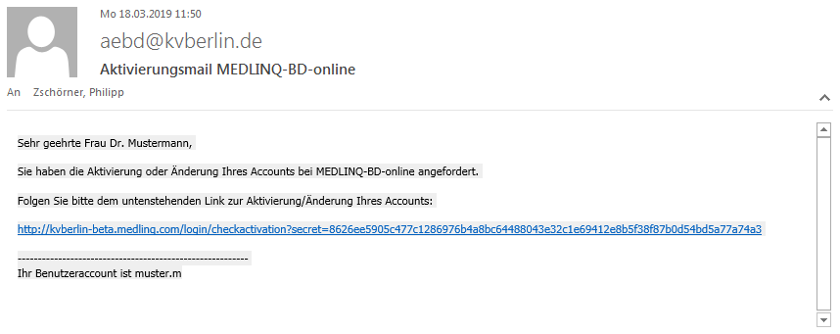
Aktivierungsmail
Ihr Benutzeraccount ist gleichzeitig der Benutzername zum Anmelden.

Slide 6
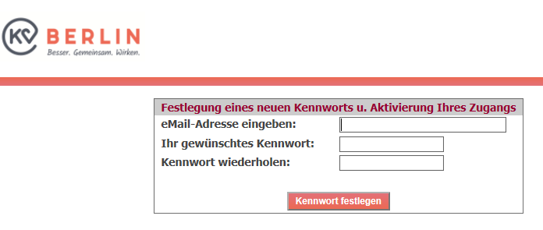
Nach Klicken auf den Aktivierungslink: Eingeben der E-Mail Adresse und Vergabe des Passworts
Bitte die eMail-Adresse eingeben, die Sie im Arztregister der KV Berlin oder in der Fachabteilung ÄBD angegeben haben.
An diese Adresse haben Sie auch die Aktivierungsmail bekommen.
Kennwortrichtlinie:
(mindestens)
8 Zeichen
Einen Großbuchstaben
Eine Zahl
Ein Sonderzeichen (!$#*&%…)

Slide 7
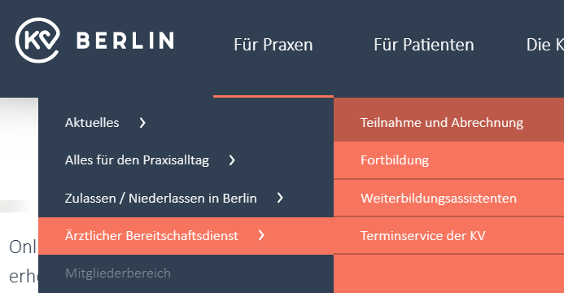
Erreichbarkeit über die Homepage
1
2
3

Slide 8
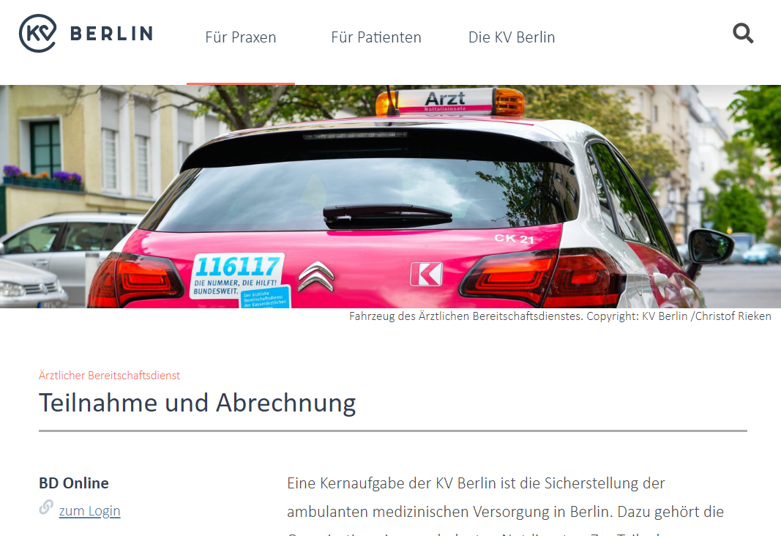
Erreichbarkeit über die Homepage - Fortsetzung
Hier finden Sie BD-Online

Slide 9
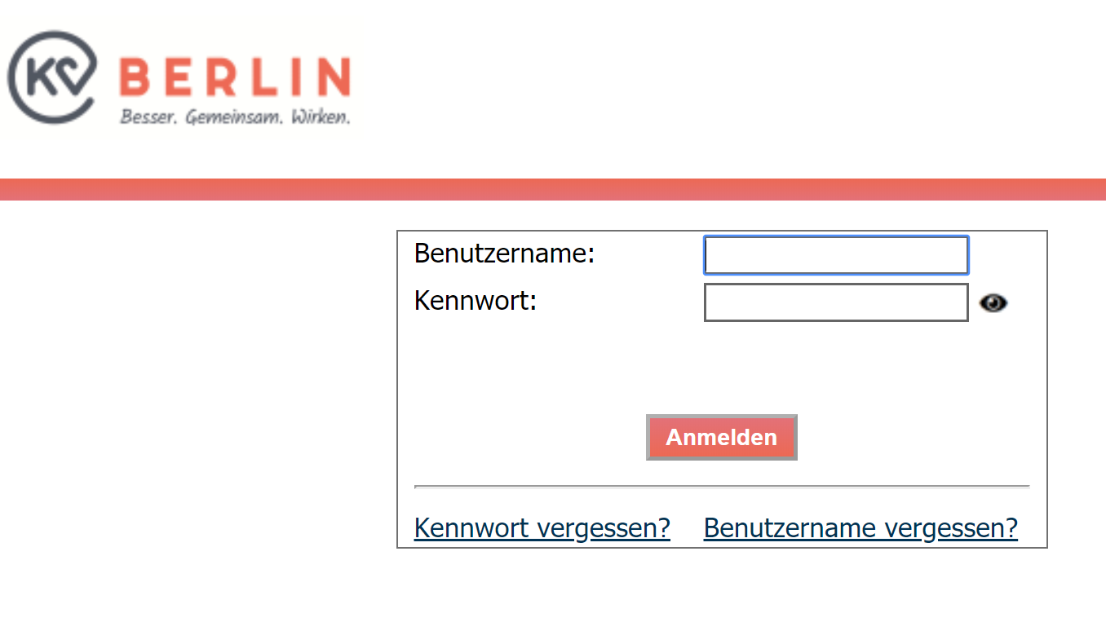
Anmelden in BD-Online
Bitte geben Sie hier Ihren Benutzernamen und das von Ihnen vergebene Passwort ein.

Slide 10
Gliederung
Anmelden
Startseite und Ihre Daten
Abgabe von Dienstwünschen
Dienstübersicht und Tauschbörse
Ihren Dienst abgeben/tauschen
Fremden Dienst übernehmen/tauschen

Slide 11
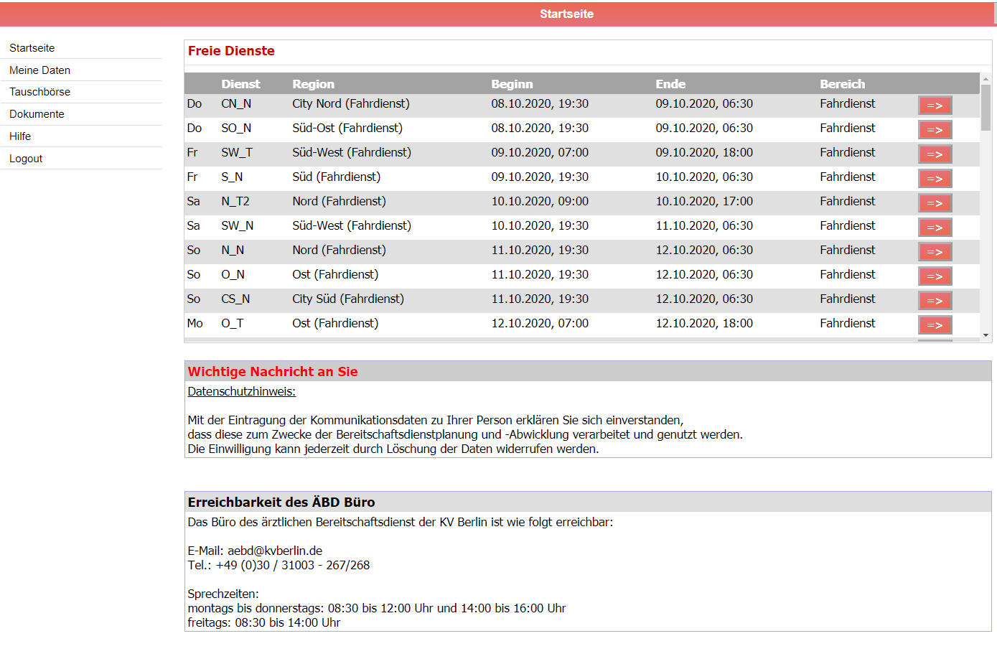
Startseite nach dem Anmelden

Slide 12
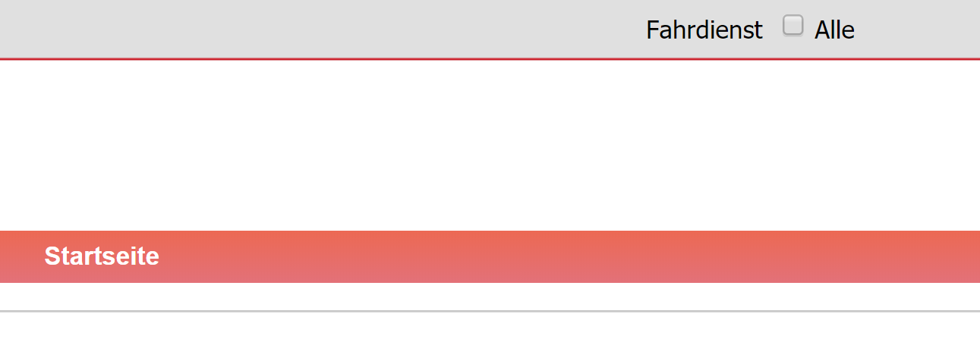
Startseite nach dem Anmelden
Bitte achten Sie immer darauf die gewünschte Dienstart auszuwählen.
Dies muss vor der Eingabe von Wünschen oder Abwesenheiten geschehen.

Slide 13
Startseite nach dem Anmelden
Hier können Sie sich für freie Dienste bewerben.

Slide 14
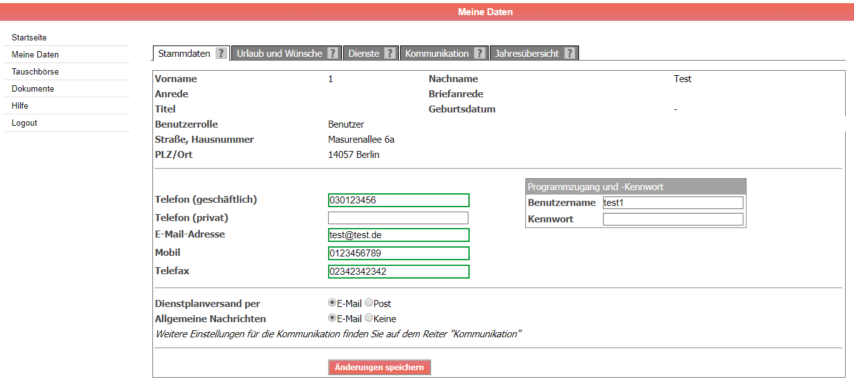
Ihre Daten

Slide 15
Ihre Daten - Stammdaten
Bitte halten Sie Ihre Erreichbarkeiten aktuell.
Hier können Sie sich ein neues Kennwort vergeben.

Slide 16
Gliederung
Anmelden
Startseite und Ihre Daten
Abgabe von Dienstwünschen
Dienstübersicht und Tauschbörse
Ihren Dienst abgeben/tauschen
Fremden Dienst übernehmen/tauschen

Slide 17
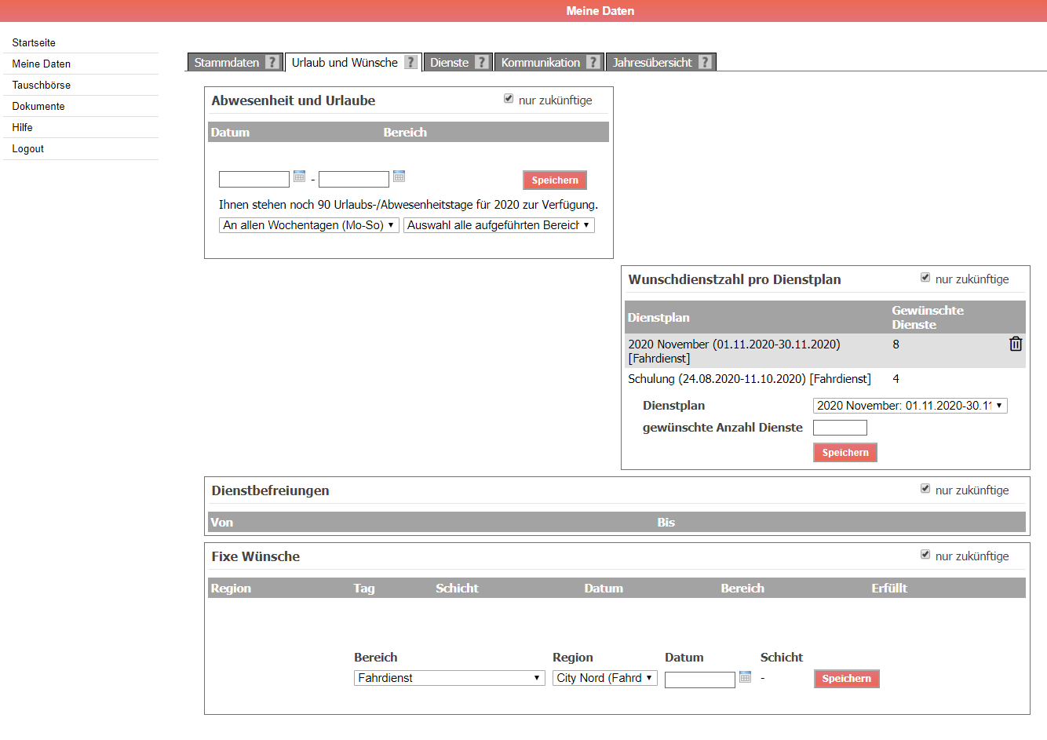
Ihre Daten – Urlaub und Wünsche
Hier können Sie Ihre Verfügbarkeiten bzw. Dienstwünsche und die maximal gewünschten Dienste eingeben.

Slide 18
Dienstwünsche eintragen
Wählen Sie den gewünschten Bereich.
Wählen Sie die gewünschte Region.
Wählen Sie das gewünschte Datum.
Die verfügbaren Schichten werden Ihnen vorgeschlagen

Slide 19
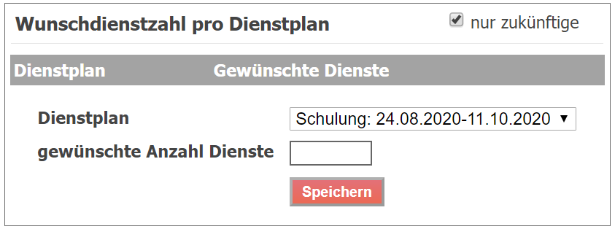
Eingabe der maximal gewünschten Dienste
Wählen Sie zuerst den Dienstplan aus.
Anschließend geben Sie die Anzahl der maximal gewünschten Dienste ein.
Bestätigen Sie mit „Speichern“

Slide 20
Gliederung
Anmelden
Startseite und Ihre Daten
Abgabe von Dienstwünschen
Dienstübersicht und Tauschbörse
Ihren Dienst abgeben/tauschen
Fremden Dienst übernehmen/tauschen

Slide 21
Die Dienstübersicht
Hier finden alle Dienste, die Sie in den Vorquartalen geleistet haben
Hier finden Sie die Dienste des aktuellen Dienstplans, sowie offene Angebote des aktuellen Dienstplans.

Slide 22
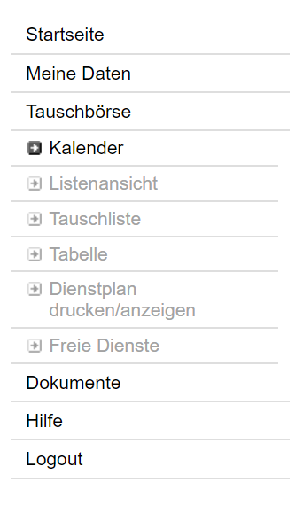
Die Tauschbörse
Die Tauschbörse bietet verschiedene Ansichten, in denen Sie Ihre Dienste tauschen können.
Diese stehen als Kalender, als Liste oder als Tabelle nach Regionen geordnet zur Verfügung.
Liste aller Tauschangebote
Liste aller freien Dienste

Slide 23
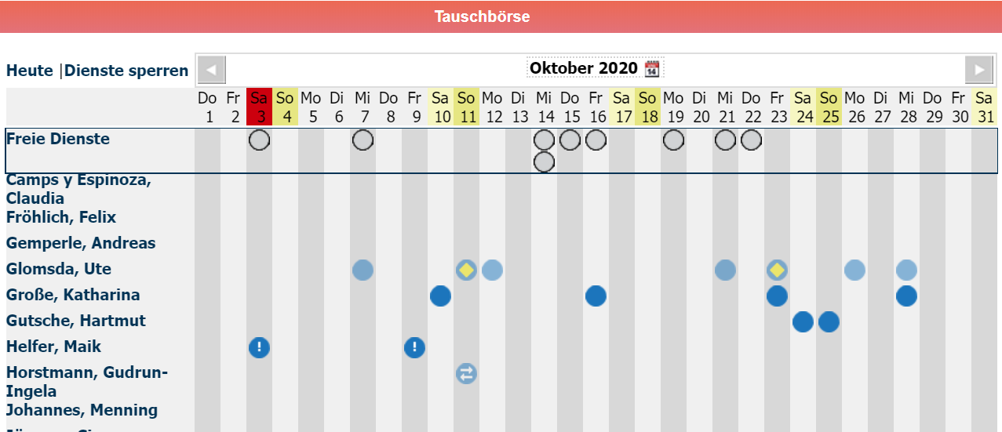
Die Tauschbörse - Kalenderansicht
Vorheriger Monat
Nächster Monat
Die Kalenderansicht bietet eine Übersicht Ihrer Dienste und der des Kollegiums.
Durch Klicken auf einen Blauen Punkt öffne sich das Tauschmenü.
Von dort aus können Sie sich nähere Informationen zum Dienst anzeigen lassen und den Dienst tauschen.

Slide 24
Die Tauschbörse - Listenansicht
Der Dienstplan in einer Listenansicht, per Klick auf die rote Tauschliste kommen Sie in das Tauschmenü.

Slide 25
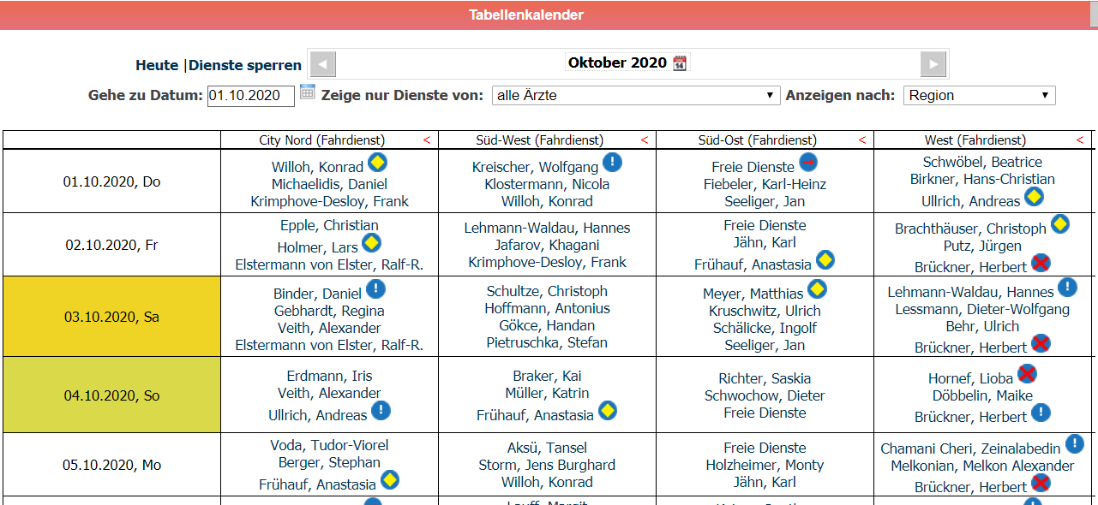
Die Tauschbörse - Tabellenansicht
In der Tabelle finden Sie den Dienstplan nach Regionen geordnet und nach dem Datum sortiert.

Slide 26
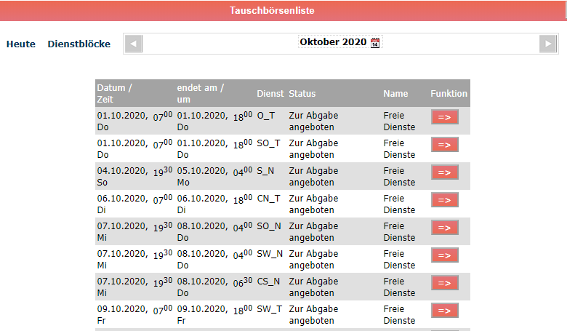
Die Tauschbörse - Tauschliste
Listenansicht aller Tauschangebote

Slide 27
Gliederung
Anmelden
Startseite und Ihre Daten
Abgabe von Dienstwünschen
Dienstübersicht und Tauschbörse
Ihren Dienst abgeben/tauschen
Fremden Dienst übernehmen/tauschen

Slide 28
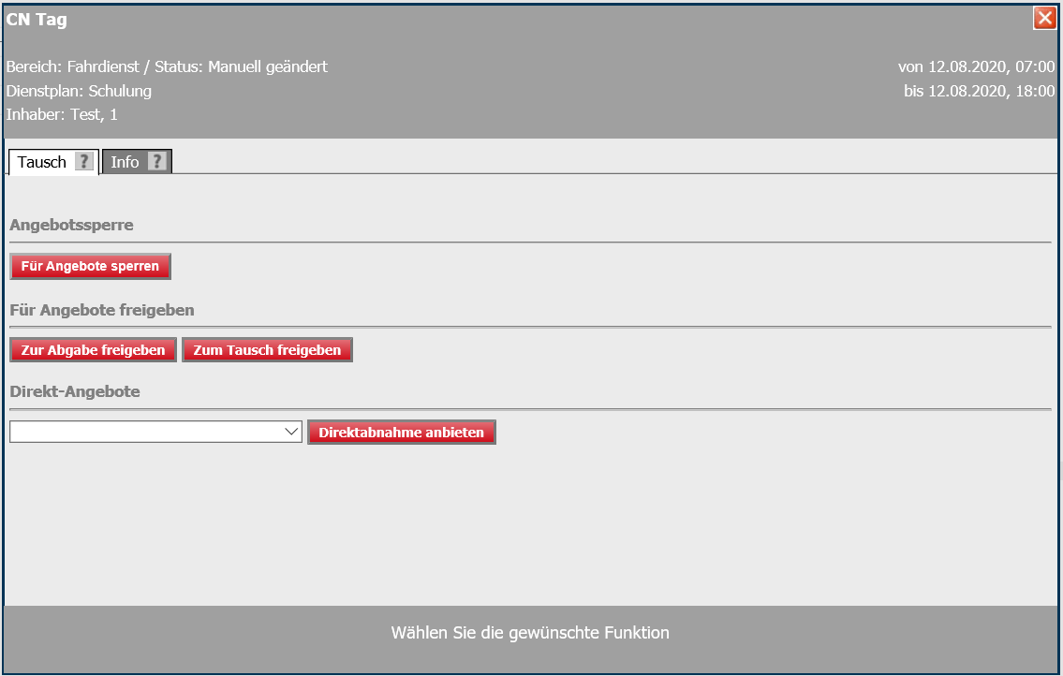
Das Tauschfenster – Eigene Dienste anbieten
Den Dienst für Angebote sperren
Den Dienst zur Abgabe oder zum Tausch anbieten
Den Dienst direkt abgeben, sofern vorher untereinander abgesprochen. Hierfür zuerst den Namen auswählen und dann anbieten.

Slide 29
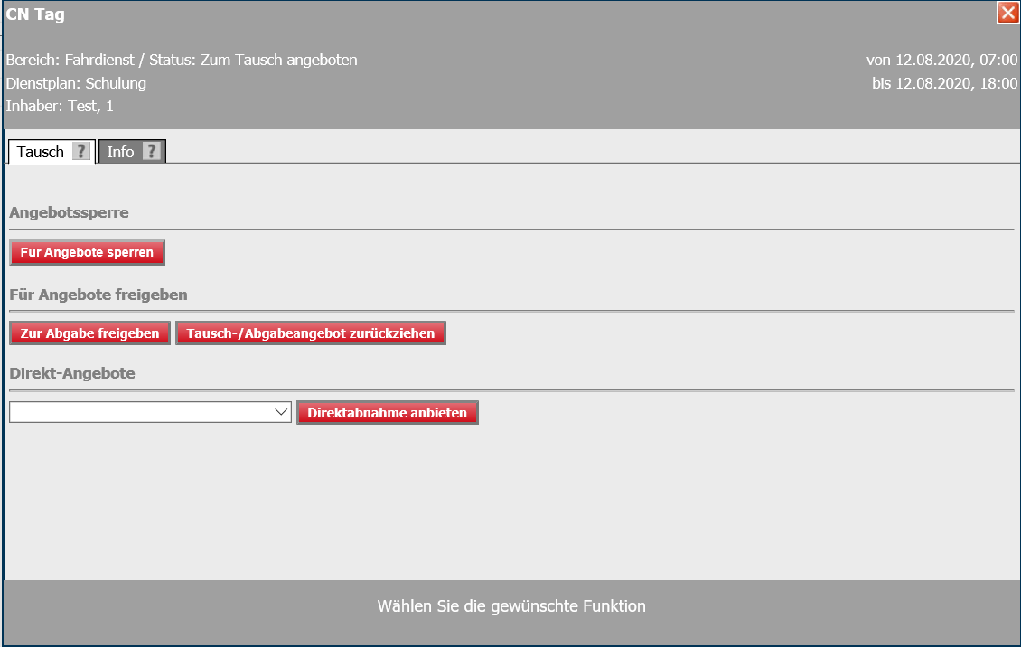
Das Tauschfenster – Angebotenen Dienst zurückgeben
Hier können Sie den angebotenen Tausch/die angebotene Übernahme zurücknehmen, sofern vom Empfänger noch nicht bestätigt wurde

Slide 30
Gliederung
Anmelden
Startseite und Ihre Daten
Abgabe von Dienstwünschen
Dienstübersicht und Tauschbörse
Ihren Dienst abgeben/tauschen
Fremden Dienst übernehmen/tauschen

Slide 31
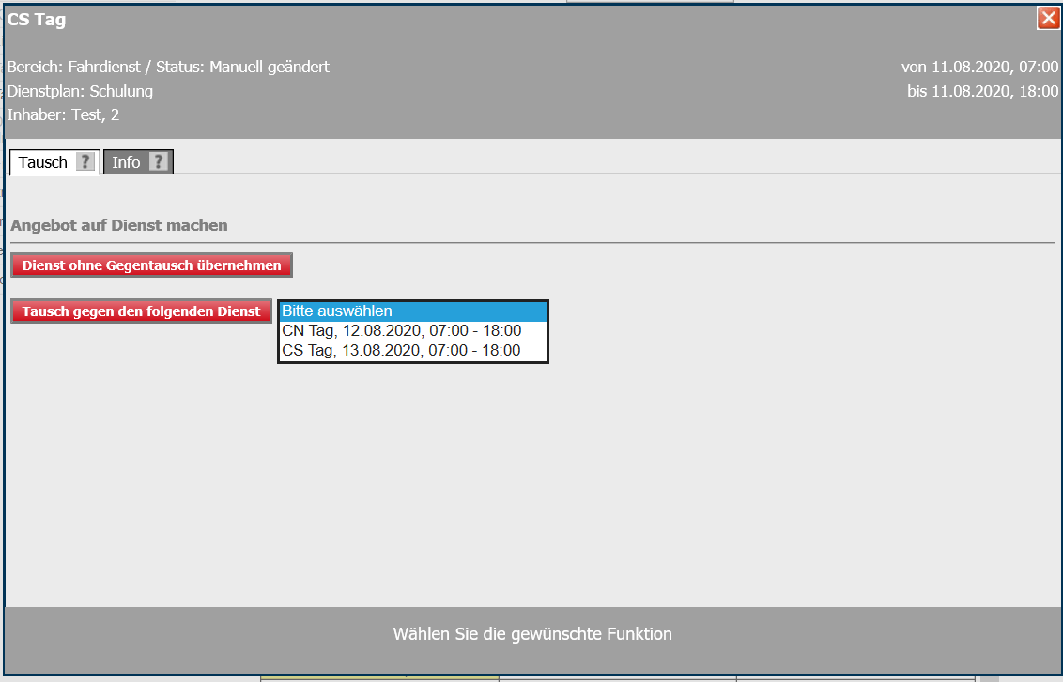
Das Tauschfenster – Fremden Dienst übernehmen
Den Dienst übernehmen, z.B. bei freien Diensten
Ein Tauschangebot initiieren.
Hierfür wählen Sie zunächst den gewünschten eigenen Dienst aus und betätigen dann die Schaltfläche „Tausch gegen eigenen Dienst“.

Slide 32
Das Tauschfenster – Fremden Dienst übernehmen
Hier können Sie das Angebot der Übernahme zurücknehmen, sofern vom Empfänger noch nicht bestätigt wurde

Slide 33
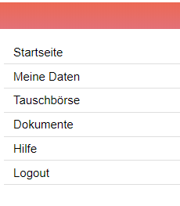
Dokumente und Online-Hilfe
Hier finden Sie hilfreiche Dokumente
Unter der Hilfe finden Sie eine sehr ausführliche Anleitung zu Ihrer Rolle im System.
Dort sind alle Funktionen ausführlich erklärt

Slide 34
Ihre Ansprechpartner
ÄBD Büro
Heike Müller, Thomas Wille
Mail: aebd@kvberlin.de
Tel.: 030/31003 - 267/268
Sprechzeiten: montags bis donnerstags:
08:30 - 12:00 Uhr
14:00 - 16:00 Uhr
freitags:
08:30 - 14:00 Uhr
ÄBD Technik
Daniel Stelzer
Mail: technik-aebd@kvberlin.de

